Slide 1
我国银行系统性金融风险研究
—基于“去一法”的应用分析
汇报人：周兰兰

Slide 2
摘要
本文运用最新发展的“去一”分析法( leave-one-out) ，对中国177 家银行在面临外生冲击时所遭受的期望损失进行了1000万次的模拟分析，由此对各类型银行系统性金融风险的贡献度展开深入研究，在此基础上进一步考察了银行的个体风险、传染性风险以及系统性金融风险的影响因素研究结果表明在中国银行整体系统性金融风险中，传染性风险占比逐年提高，并且由于较高比例传染性风险的存在，仅满足巴塞尔协议 III中的资本充足率水平并不足以保证将我国银行违约率控制在 0.1%以内；同时，进一步分析表明，股份制商业银行是银行业系统性金融风险的主要诱发者。

Slide 3
一、引 言
在金融危机中，即便是单一的银行违约也会通过“多米诺骨牌”效应使整个银行系统陷入到极端的系统性金融风险中，从而使金融系统乃至实体经济遭受明显冲击。
在我国金融体系中，银行部门在间接融资方面发挥主导作用，这使得我国金融系统中大部分风险都集中在银行体系内部。因此，在当前全球金融市场持续动荡、中国金融体系面临着日益严峻外部冲击的背景下，现阶段对我国银行业系统性金融风险的组成部分以及影响因素展开深入研究显然具有重要的学术价值与现实意义。
最初巴塞尔银行监管委员会从规模、关联度、可替代性、业务复杂性以及
全球业务活跃程度五个方面去甄别系统重要性金融机构，之后学术界对如何有效度量系统性金融风险的问题展开热烈的讨论，而风险测度方法也成为近年来该领域的研究热点，由此涌现出大量的文献。

Slide 4
文献综述
在系统性金融风险测度的研究领域中，现有的学者常常运用“在险价值法”( value-at-risk，VaＲ) 来对投资组合或金融机构进行风险评估。而 Adrian
Brunnermeier( 2016) 提出使用条件在险价值之差( delta conditional value-at-risk，ΔCoVaＲ) 来对金融机构的系统性金融风险进行衡量。
Acharya et al． ( 2017) 基于系统性期望损失( systemically expected shortfall，SES) 来考察面对系统性金融风险时整个金融行业可能遭受的损失，同时，他们也借助了边际期望损失( marginal expected shortfall，MES) 来考察单个金融机构对于系统性金融风险的贡献程度。
纵观国内外该领域的研究，首先，现有的国内文献在测度银行系统性金融风险时其样本容量大多不超过 35 家，从而忽略了很多中小规模的金融机构。然而，最新的研究相继表明，研究系统性金融风险时不仅需要考虑大型金融机构对整个市场的风险溢出效应，而且也要重视中小机构由于风险放大机制而对整个金融系统造成的风险传染效应( Benoit et al．，2017) ，因此，如何在考察大型机构的同时，有效分析中小规模金融机构的系统性金融风险显得尤为重要。

Slide 5
创新点
国内外文献常常采用 MES( Acharya et al．，2017) 、ΔCoVaＲ( Adrian ＆Brunnermeier，2016) 、SＲISK( Brownlees ＆ Engle，2016) 等方法来考察整体系统性金融风险以及各金融机构的风险贡献程度，而对于金融风险传染效应的度量问题关注较少。再者，在衡量系统性金融风险的问题上，现有文献大多基于市场数据展开分析，而此类基于市场数据信息对系统性金融风险进行测度的方法，其结果的准确度与可信度依赖于证券市场的有效性。
随着现代计量经济学方法的不断发展，最近 Zedda ＆ Cannas( 2017) 提出了“去一”分析法( leave-one-out) ，从而为研究银行系统性金融风险提供了新的研究视角。有鉴于此，本文运用最新发展的“去一”分析法( Zedda＆ Cannas，2017) ，对中国 177 家银行的系统性金融风险展开深入研究，并在此基础上分析了传染性风险在系统性金融风险中的占比，以及不同类型银行在我国银行业中的系统性金融风险贡献程度，它将帮助我们更好地识别系统性金融风险中的传染性风险与个体风险，有效构建对应不同类型银行的风险防范机制，为我国保持金融市场稳定与安全提供重要的参考依据。

Slide 6
二、方法介绍
本文采用 Zedda ＆ Cannas( 2017) 提出的“去一”分析法对各家银行的系统性金融风险贡献进行测度。 每一家银行的系统性金融风险，可以通过对比每次金融危机中包含该银行的现实系统的损失状况与去除该银行的模拟系统的损失状况得出。
为了避免研究对象局限于上市金融机构的问题，本文参照 De Lisa etal ( 2011) 提出的关于银行系统损失概率分布的 SYMBOL模型，它仅依赖于资产负债表的信息，这使其几乎可以应用于所有银行。SYMBOL 模型的第一步是估计各家银行信贷资产的隐含违约率PD_{i}，它是银行 i 的全部 k 种资产违约率的加权平均。PD_{i}将使用巴塞尔内部评级函数 FIRB 的反函数来计算。

Slide 7
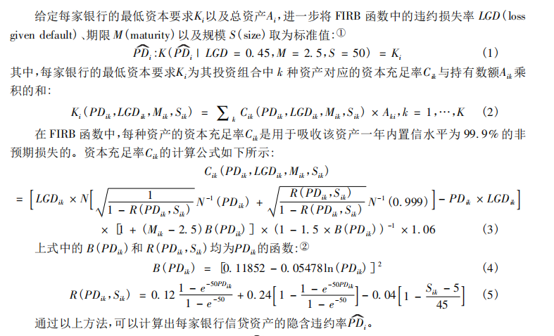

Slide 8
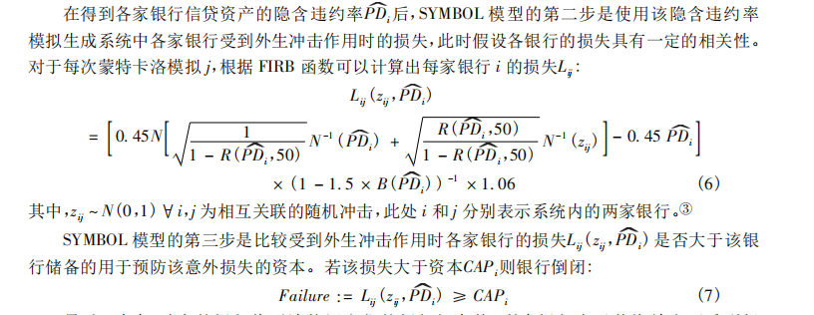



Slide 9
三、“去一”分析法模拟结果
1． 数据描述
数据的选取上，截至 2016 年共有 177 家银行被纳入到本文的研究分析中，这些银行的总资产规模达到178.95万亿元，占中国所有银行总资产规模的 79% 。实证部分使用的数据包括各家银行的风险加权资产、资本、总资产 、银行间资产和银行间负债均来自于 BvD的ORBIS Bank Focus 数据库中，依据数据的可获得性，实证分析的样本区间为 2013—2016 年。

Slide 10
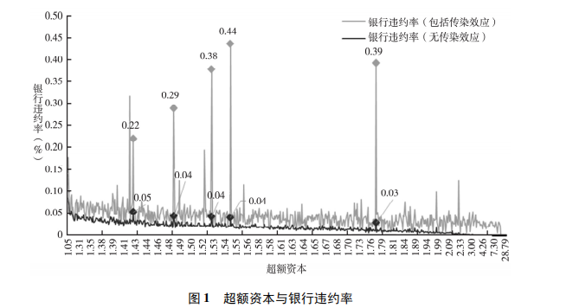
由于各银行的资本充足率均被要求满足巴塞尔协议的规定，并且该协议要求各银行能够应对 99. 9% 的外生冲击，因此，模拟分析结果显示( 黑线部分) ，在无传染效应的情形下，只要各银行遵守巴塞尔协议中“资本充足率在8%以上”的要求，仅有少数银行违约率超过0.05% ，而中国大部分银行的违约率将保持在0.1%以内，从而与巴塞尔协议的政策预期相符合。然而，模拟分析的结果显示，当存在风险传染效应时各银行的违约率将显著攀升，即便是拥有较高超额资本的银行在面对危机的冲击时仍可能产生了较大的违约风险，其违约率可能达到 0. 44% 。这就充分表明，超额资本与银行的违约率不是简单的负相关关系，银行的违约率很大程度上取决于其所受的传染性风险。因此，金融监管在考察单个银行资本充足率的同时，更应该从宏观审慎的角度考虑整个银行系统的传染性风险

Slide 11
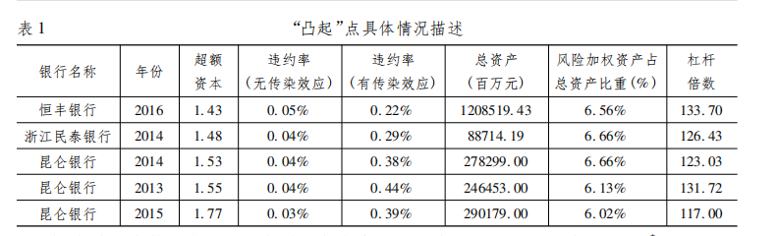
数据显示，该类银行的风险加权资产与总资产之比远小于银行系统平均值62% ，仅为6.0% —6.7% 。正是由于其风险加权资产相较总资产规模而言很小，因此根据巴塞尔协议下的资本充足率要求，其自有资本也相对较少，从而导致了其杠杆倍数高达 110 以上，远高于银行业平均 12. 30，由此也提高了其违约率水平。

Slide 12
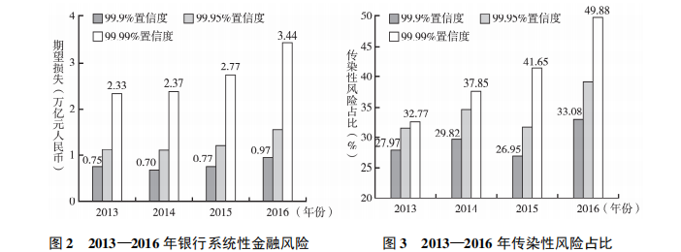
图 3 清楚地显示，传染性风险在中国系统性金融风险中呈现较高的比重。其中，在最严重的10000 次冲击的结果中( 99.9%置信度下) ，传染性风险占比接近28% ，且总体占比呈逐年上升趋势。而在最严重的1000次冲击的结果中( 99.99%置信度下) ，传染性风险占比从2013年的32.77%增长到2016年的49.88% 。由此可见，随着危机严重程度的增加以及时间的推移，传染性风险在中国银行业中不断加剧，已然成为系统性金融风险的重要组成部分。

Slide 13
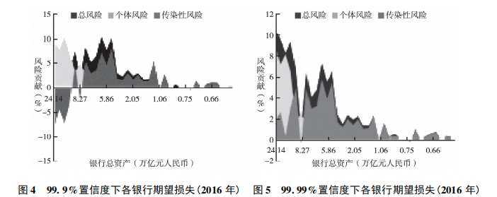
通过比较不同置信度下的结果发现，金融危机的严重程度将显著影响各银行的系统性金融风险占比。其次，以资产规模的角度考虑，规模较小的银行其传染性风险( 图中深灰色区域所示) 占据主导地位； 而整个银行体系中的系统性金融风险则主要集中于规模较大的银行中。

Slide 14
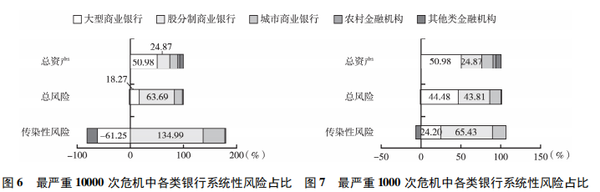
如图6所示，在最严重的10000次危机中( 99.9%置信度下) ，风险贡献度最高的是股份制商业银行，仅占银行系统总资产25%的股份制商业银行其风险贡献达到64% ，其传染性风险贡献更是达到整体银行系统135% ，由此可见，银行业的系统性金融风险与传染性风险主要源于股份制商业银行。值得注意的是，占银行系统总资产规模达 51% 的大型商业银行传染性风险为负，其传染性风险贡献为 -61% ，总风险贡献仅为18% 。除此之外，城市商业银行总风险贡献之和为 18% ，传染性风险贡献为 45% ，是中国银行系统中除股份制商业银行之外的另一大风险来源; 农村金融机构总风险贡献之和为 1.2% ，传染性风险贡献为1.3% ；其他类金融机构总风险贡献之和为 -1. 3% ，传染性风险贡献为 -20% ，农村金融机构与其他类金融机构促进了我国银行系统的稳定。

Slide 15
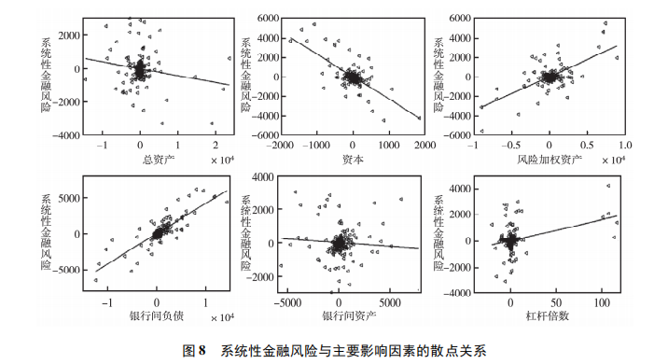
四、系统性金融风险影响因素分析

Slide 16
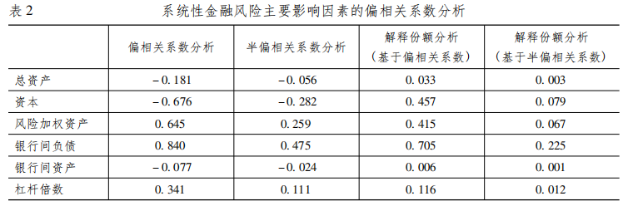
首先考察五个仿真模拟中使用到的重要变量对各银行系统性金融风险贡献的影响，它们分别是: 总资产、资本、风险加权资产、银行间负债以及银行间资产。以下将会分别对各银行的个体风险L_{h}，传染性风险S_{ysh}*和总风险LOO_{h}^{contrib} 分别进行影响因素分析，同时本文将考虑 99.9% 、99.95% 、99. 99% 三个不同置信度情形下的回归结果

Slide 17
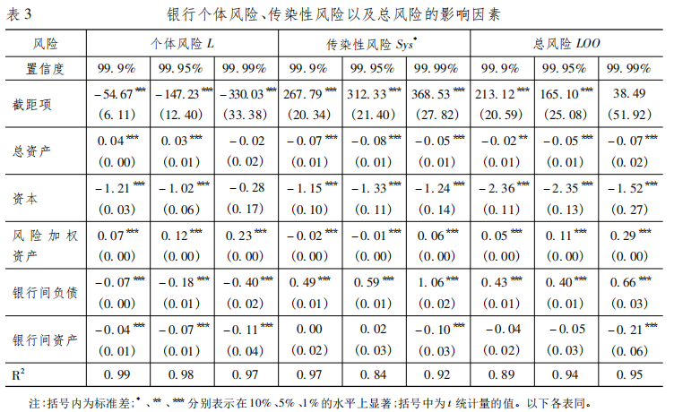

Slide 18
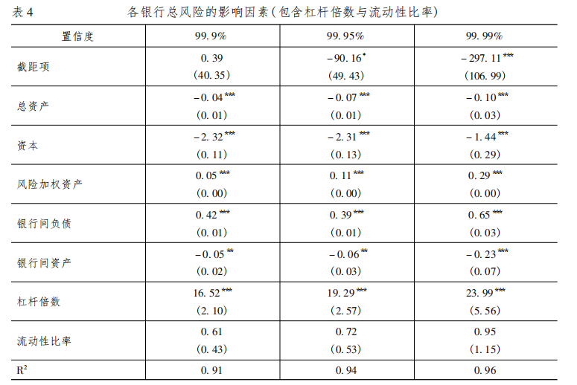

Slide 19
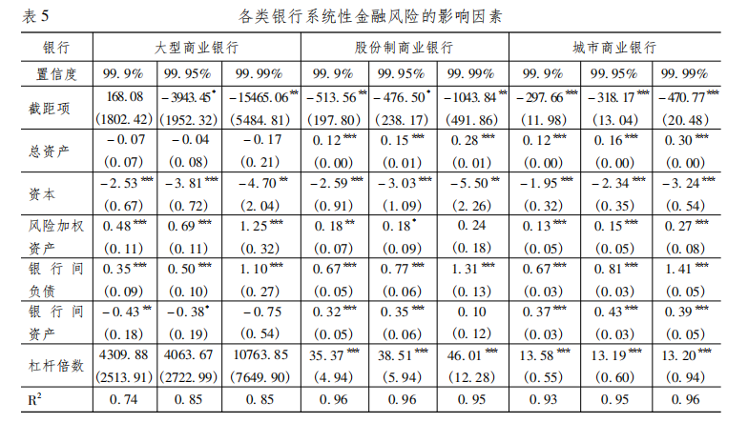

Slide 20
综上所述，分类回归的结果显示，虽然不同类型银行系统性金融风险的影响因素存在着细微的差异，但是资本与银行间负债在不同类型银行中对系统性金融风险的影响是始终一致的，均通过了5% 的显著性水平检验。这表明了资本和银行间负债是系统性金融风险中最为重要的两个影响因素。银行自有资本的增多能够更好地抵御风险，为银行提供遭受损失时的违约缓冲区; 而银行间市场负债规模的扩张将提高银行的关联程度，从而加剧风险的传染，使得银行系统面临更大的系统性金融风险。而关于总资产、风险加权资产以及银行间市场放贷对系统性金融风险的影响，在不同类型的银行中这三个影响因素的重要性展现出些许的差别。这也意味着对于不同类型的银行，除了银行资本与银行间负债这两个共同的主要监管指标外，还应该根据实际情况采取不同的监管措施，灵活应对各种潜在的系统性金融风险。

Slide 21
五、结论及启示
本文运用“去一”分析法对中国 177 家银行面临外生冲击时的期望损失进行了模拟分析并由此对其系统性金融风险展开了有效测度。本文的研究表明，我国银行业整体系统性金融风险与传染性风险呈逐年上升的趋势，而且传染性风险是中国系统性金融风险的重要组成部分，并且由于较高比例传染性风险的存在，仅满足巴塞尔协议III中的资本充足率水平并不足以保证将我国银行违约率控制在 0. 1% 以内。
此外，从资产规模的角度考虑，规模较小的银行其传染性风险占据主导地位，而整个银行体系中的系统性金融风险则主要集中于规模较大的银行中，是中国银行系统中最主要的风险源头。值得注意的是规模最大的国有四大银行(工商银行、建设银行、农业银行和中国银行) 其系统性金融风险主要是由个体银行风险造成，传染性风险占比较低。在危机严重程度较低时，其传染性风险测度为负，有抵御风险的能力，能够在银行系统中发挥稳定器的作用，但是当危机严重程度较高时它们非但不能起到风险屏障的作用，还将成为整个银行系统中的风险传播者。而在分类银行的模拟分析中，发现在最严重的10000次危机中( 99.9%置信度下) ，银行业的系统性金融风险与传染性风险主要源于股份制商业银行，其次为城市商业银行，因此为了防止系统性金融风险事件的发生，应加强对股份制商业银行和城市商业银行的风险防范

Slide 22
影响因素分析结果表明，资本与银行的个体风险以及传染性风险均存在着显著的负相关关系，这意味着充足的资本不仅能有效地减少银行的个体风险，而且对于传染性风险的抑制也起着至关重要的作用。而银行间负债则与银行受到外部冲击时的期望损失和风险传染程度存在着显著的正相关关系，这就充分地表明，高额的银行间负债使得整个银行系统相互间连接更为紧密，从而导致银行在尾部事件发生时遭受更大的损失。在此基础上，对不同类型的银行展开进一步的深入分析发现，大型商业银行和其他类金融机构，以其自身个体风险为主，风险加权资产和银行自有资本等变量对其系统性金融风险具有显著的影响; 对于股份制商业银行和城市商业银行而言，由于它们具有较高的传染性风险，因此其银行间市场头寸同样也是系统性金融风险的决定性因素。这就意味着针对不同类型的银行，应采取不同的监管措施，灵活应对各种潜在的系统性金融风险。

Slide 23
THANKS

